Slide 1


9
차시
창의 놀이터
『수학』 46~47쪽
1
2
이번 시간에 배울 내용 알아보기
창의 놀이터
9차시
몸으로 만드는 삼각형

Slide 2
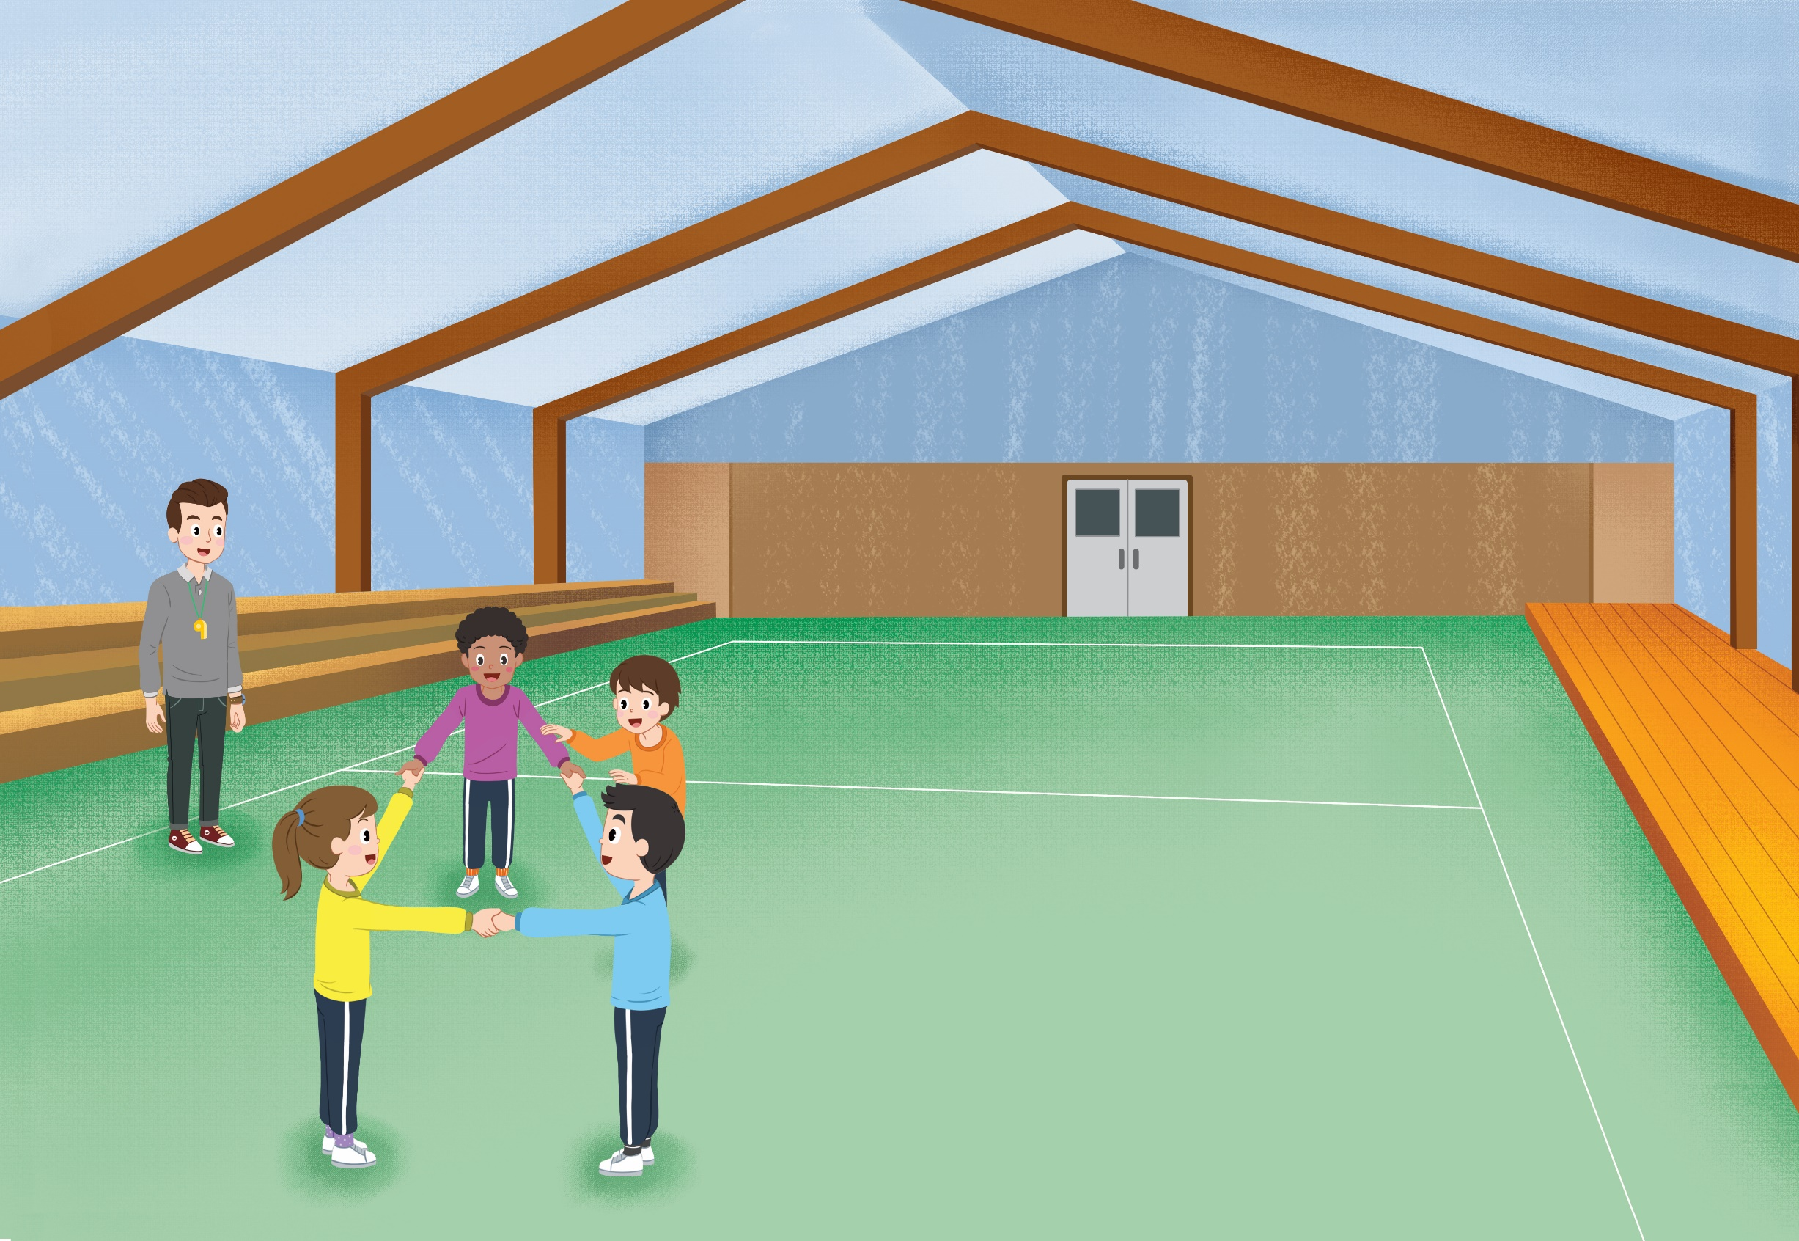

9
차시
창의 놀이터
1
2
1
몸으로 삼각형 모양을 만들어 봅시다.
놀이방법
선생님이 호루라기를 불며 숫자를 말합니다.
모둠별로 선생님이 말한 사람 수만큼 모둠 친구들이 모여 10초 안에 삼각형을 만듭니다.
모둠이 만든 삼각형의 이름과 그 까닭을 말합니다. 삼각형의 이름과 까닭을 말한 모둠은 2점, 말하지 못한 모둠은 1점을 얻습니다.
모둠이 만든 삼각형의 이름을 말하지 못한 경우에는 다른 모둠에게 기회를 줍니다.

Slide 3
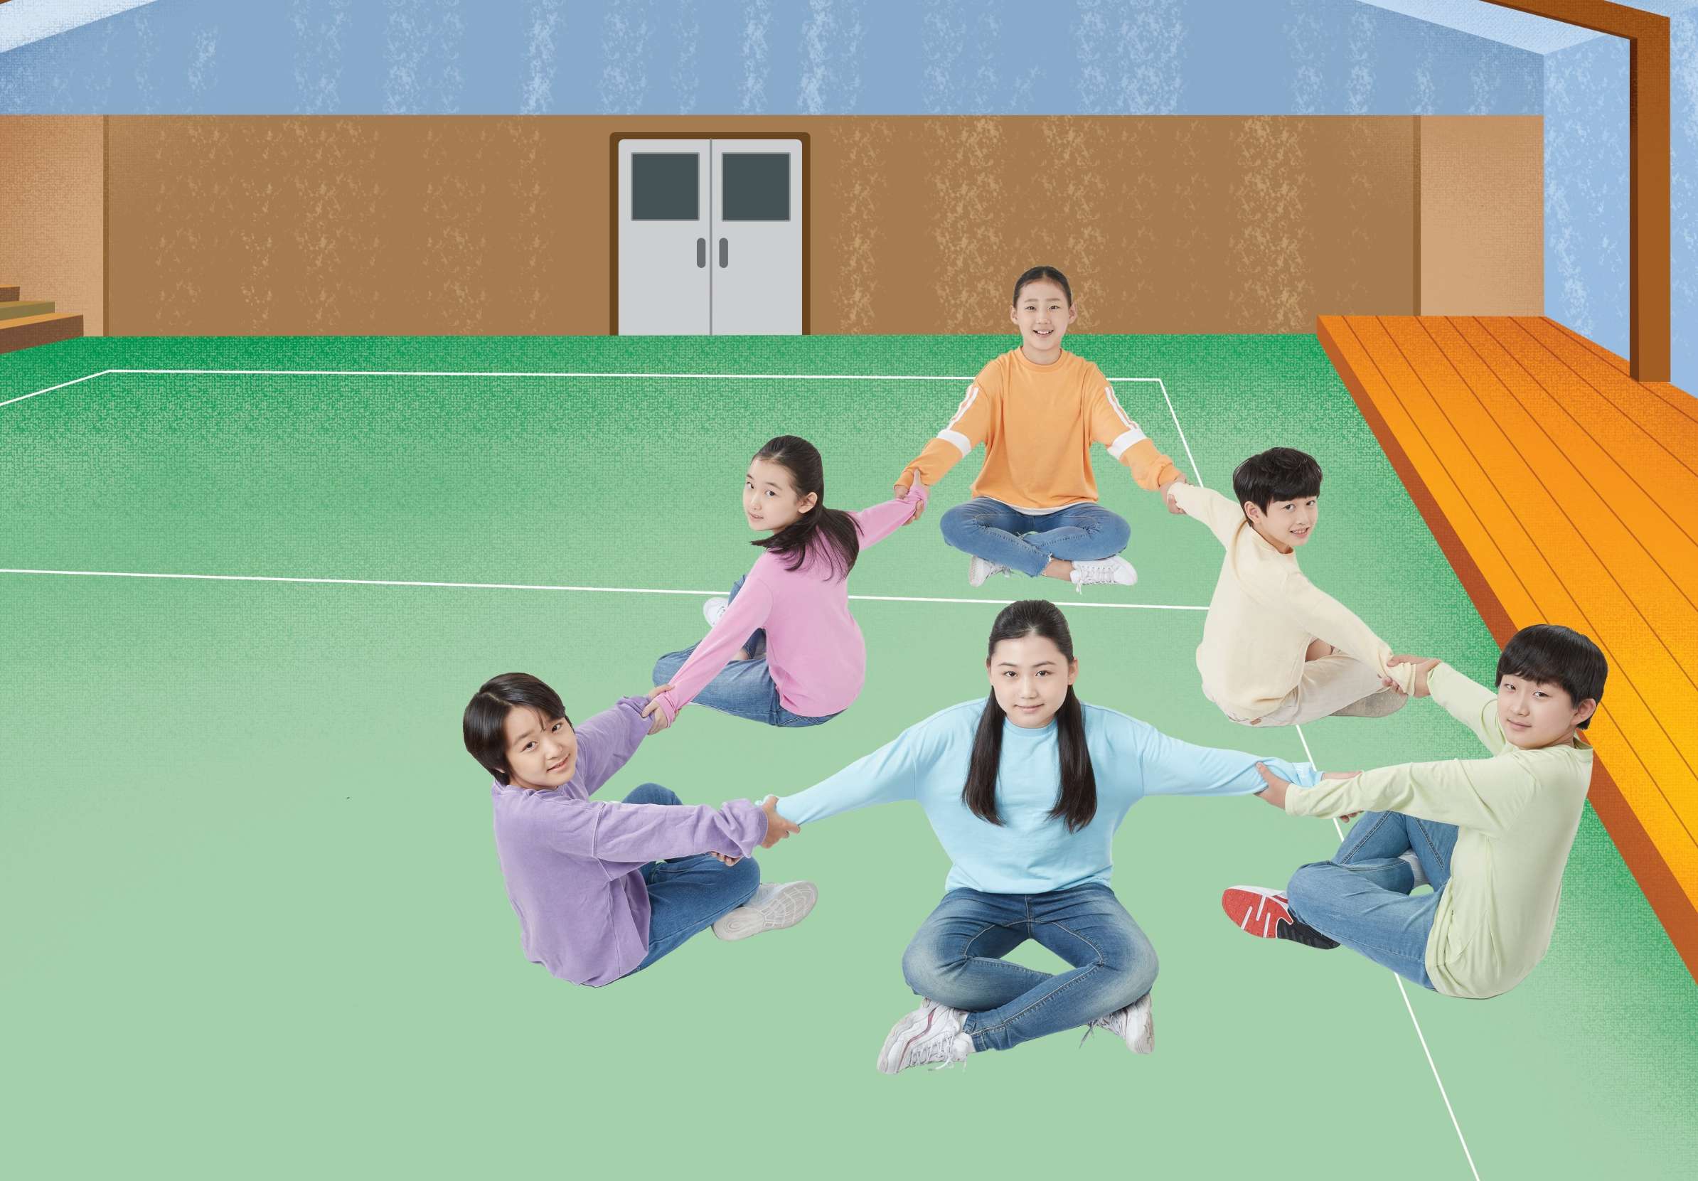
9
차시
창의 놀이터
1
2
2
우리 반 모든 친구들과 함께 삼각형을 만들어 봅시다.

Slide 4
9
차시
창의 놀이터
다음 시간에 배울 내용 알아보기
융합 연구소
10차시
삼각형을 이용하는 까닭은?

